Slide 2
أهداف ترشيد استهلاك الكهرباء
تخفيض قيمة الفاتورة
البعد عن الاسراف
تقليل الاثار البيئية

Slide 3
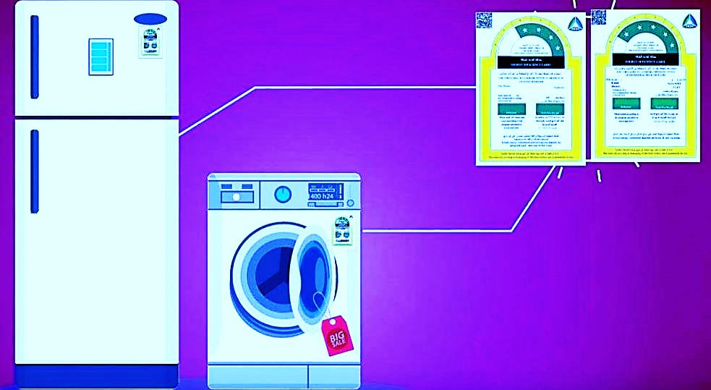
طرق ترشيد استهلاك الكهرباء
مراعاة عدد النجوم المشار اليها على بطاقة كفاءة الطاقة عند شرائك الاجهزة الكهربائية .
كل نجمة في "بطاقة كفاءة الطاقة للثلاجات والمجمدات" توفر 5% من الطاقة الكهربائية.

Slide 4
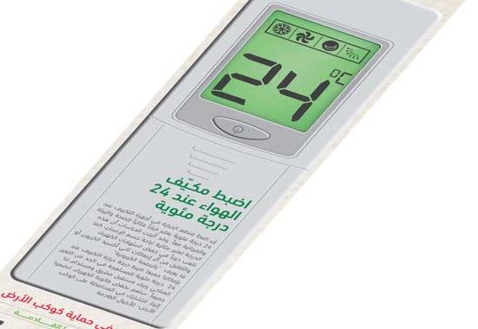
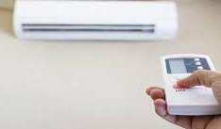
طرق ترشيد استهلاك الكهرباء
ضبط حرارة المكيف عند 24 درجة مئوية .
تنظيف فلتر المكيف دورياً .
استخدام مواد العزل الحراري في البناء لتوفير 40% من نسبة استهلاك المكيف الحراري.

Slide 5
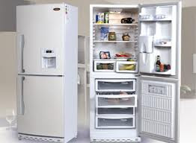
ضبط درجة تبريد الثلاجة على الدرجة المتوسطة.
التأكد من إغلاق ابواب الثلاجة بإحكام للحد من هدر الطاقة.
إبعاد الثلاجة عن الجدار بمقدار 15 سم.
وضع الثلاجة في الاماكن البعيدة عن مصدر الحرارة يخفض حتى 12% من استهلاك الثلاجة للكهرباء.

Slide 6
تقسيم مصادر الاضاءة على عدة مفاتيح للتحكم بكمية الضوء المطلوبة .
الاستفادة من ضوء الشمس كبديل عن الانارة عن طريق فتح الستائر خلال فترة النهار.
استخدام المصابيح الموفرة للطاقة LED ، توفر الاستهلاك بنسبة 80%.

Slide 7
السخان الكهربائي من اكثر الاجهزة المنزلية استهلاكاً للطاقة.
يجب فصل الكهرباء عن السخان عند عدم استخدامه.
ضبط منظم حرارة السخان عند درجة حرارة لا تزيد عن 60 درجة مئوية.
اغلاق التلفزيون والريسفر عند عدم الاستخدام .
الحرص على ملء الغسالة بالثياب جيدا لتقليل عدد مرات التشغيل خلال اليوم الواحد .

Slide 8
دوامهما بتوفيرهما، ليبقيا لنا ولابنائنا.

